Slide 1
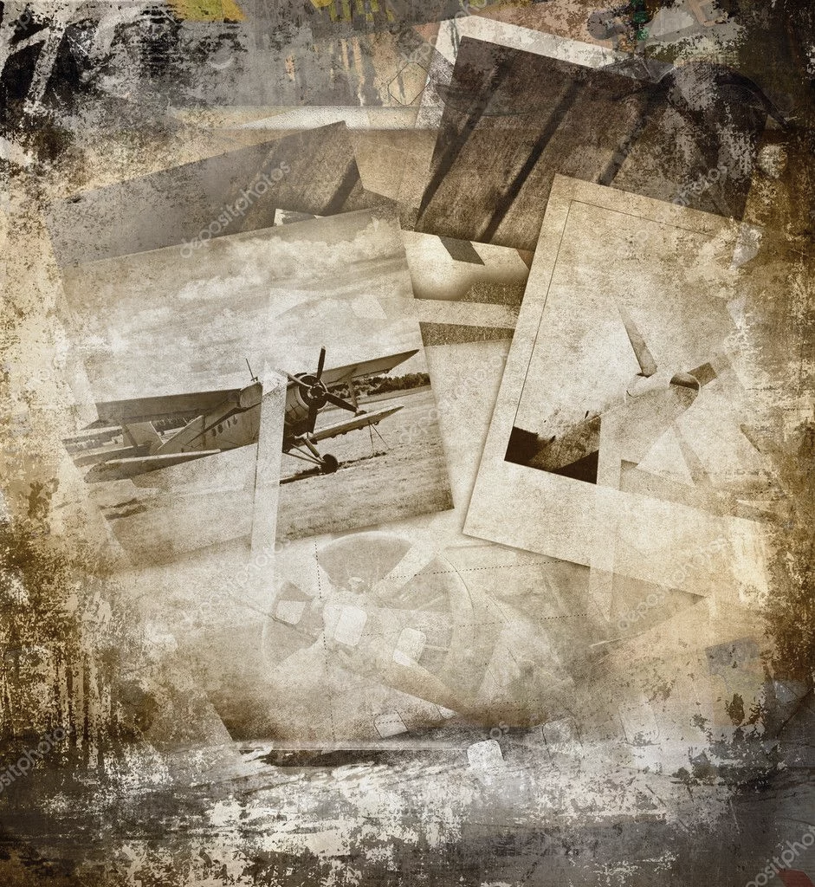
Муниципальное бюджетное
Общеобразовательное учреждение
Урдомская средняя школа
Исследовательская работа
«История одной фотографии»
«Авиация»
Автор : Глибина Ксения
Учащаяся 7В класса

Slide 2
«Мало любить небо,
Надо чтобы небо полюбило тебя.
А оно любит смелых, знающих, трудолюбивых»
В.М. Мясищев
Цель исследования:
- определить время, когда была сделана фотография;
- кто изображен на фотографии;
- какое было событие.
Задачи исследования:
- изучить и проанализировать данный фотоматериал;
- найти информацию о людях ,на фотографии.
Гипотеза:
- фотография сделана . примерно, во времена военных действий;
- фотография связана с героическими подвигами военной авиации
Хронологические рамки данного исследования охватывают период с 1939 по 1945 год

Slide 3
Введение
Вы когда-нибудь летали во сне? Уверена, что летали! Широко раскинув руки, с замиранием сердца парили над землёй — над домами, дорогами, лесами, полями. Волшебное, незабываемое чувство! Знакомо оно было и нашим предкам. Завидуя птицам, древний человек грезил о крыльях за своей спиной или хотя бы о том, чтобы обзавестись летающими предметами. Вроде ковра-самолёта, ступы с метлой или летучего корабля. Но для того чтобы создать такое чудо, очень долго не хватало научных знаний. Во времена Великой Отечественной Войны появились самолёты разных типов, но в основном они были связаны с транспортировкой военных средств, бомбардировкой вражеских войск. И после войны, в спокойное время инженерия и строительство самолётов получило нормальное развитие.
Я выбрала эту тему потому ,что меня интересует история авиации.

Slide 4
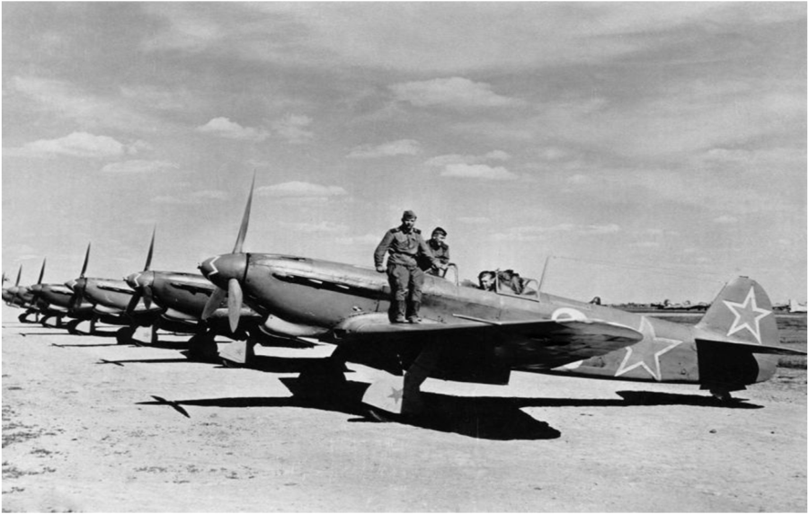
Информация о фотографии
- Место съемки: Фоджа, Италия
- Время съемки: август 1944
Автор :Владимир Иванов (фотокорреспондент ТАСС; погиб в в ноябре 1944 г. в боях за Белград)
Советские истребители Як-9ДД из состава истребительной эскадрильи авиагруппы особого назначения на аэродроме Фоджа (Foggia) в Италии, недалеко от место постоянного базирования на аэродроме Бари (Bari).
В августе 1944 г. группа из двенадцати истребителей Як-9ДД под командованием майора Ивана Ивановича Овчаренко (07.09.1914 — 21.02.1973) была направлена на авиабазу союзников, расположенную близ итальянского города Бари, для сопровождения транспортных C-47, доставлявших грузы югославским партизанам. При перебазировании был выполнен беспосадочный перелет Бельцы-Бари протяженностью почти 1300 км, прошедший, в основном, над территорией противника
За время пребывания в Италии группа выполнила 150 боевых вылетов. Хотя встреч с самолётами противника не было, работа была тяжёлой. Во время посадки С-47, группа сопровождения находилась в воздухе в ожидании разгрузки, а затем сопровождала транспортные самолёты на обратном пути. Нередко Як-9ДД приходилось выполнять посадки на небольшие партизанские аэродромы в сложных метеоусловиях. За всё время выполнения задания в работе систем и агрегатов Як-9ДД не было зафиксировано ни одной поломки. На Як-9ДД советские летчики также сопровождали B-17 и B-24 при совершении перелетов из Полтавы в Бари.

Slide 5
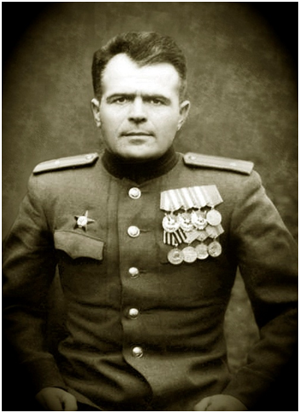
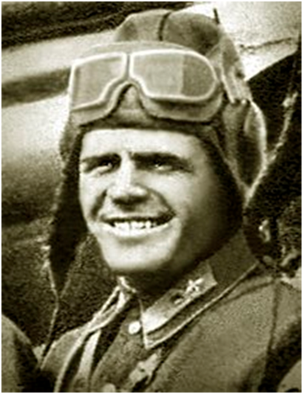
Иван Иванович Овчаренко (07.09.1914 — 21.02.1973)
Родился в многодетной семье служащего управления шахтой Ивана Емельяновича Овчаренко, Марьи Кузьминичны.
В сентябре 1939 года - на истребителях И-16 и И-153 в составе 7-го ИАП участвовал сначала в кампании по присоединению восточных территорий Польши.
В 1941 году- на аэродроме Горелово близ Красного Села младший лейтенант осваивали истребитель МиГ-3.
Весной 1943 года 157-й ИАП был отведён в резерв, полностью перевооружён именными истребителями Як-7Б «Трудовые резервы» и с 6 мая вошёл в состав 16-ой воздушной армии, действовавшей на Центральном фронте.
В октябре 1943 года капитан И. И. Овчаренко получил назначение штурманом в 347-й ИАП, действовавший в составе той же 16-ой воздушной армии, теперь уже Белорусского фронта. С этим полком И. И. Овчаренко на истребителе Як-9 участвовал в Гомельско-Речицкой наступательной операции.
За отличия в апреле 1944 года майор И. И. Овчаренко был назначен заместителем командира 347-й ИАП.

Slide 6
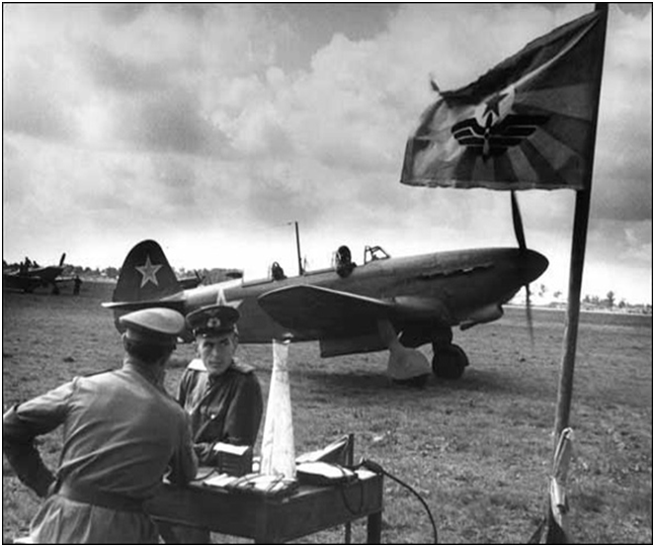
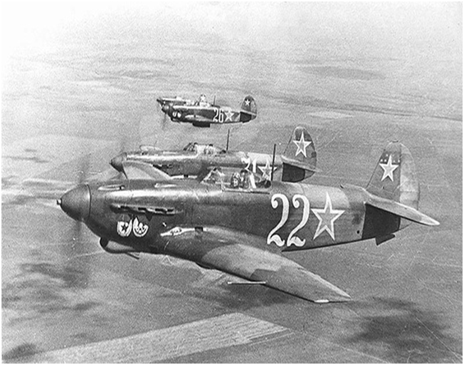
Служба и боевое применение Як-9
Первые Як-9 появились на фронте в декабре 1942 г. в р Айоне Сталинграда. Массовые поставки новых самолетов в первой половине 1943 г. вскрыли проблемы с качеством.
В конце июля 1943 г. к боевым действиям на Курской дуге приступил 11-й смешанный авиакорпус, располагавший тремя полками Як-9 (4-м, 148-м и 293-м). Самолет показал себя очень маневренным, как в горизонтальной, так и в вертикальной плоскости, легким в управлении. Однако машина отставала от лучших истребителей противника по скоростным качествам и вооружению.
Эксплуатация самолета Як-9Д показала, что увеличенный запас топлива в большинстве случаев не нужен и лишь является балластом, уменьшая, к тому же, живучесть истребителя. Поэтому в частях на консольные баки Як-9Д часто устанавливали заглушки. Но в отдельных боевых эпизодах увеличенная дальность была востребованной.
Так, группа из 12 Як-9ДД в августе 1944 г. перебазировалась в Бари (Италия), откуда сопровождала транспортные самолеты, доставлявшие грузы югославским партизанам.

Slide 7
Вывод
На основании всего вышесказанного, я хочу сказать, что исследуемая информация в разных источниках, помогает узнать для себя все больше нового, интересного, как будто окунаешься в эти события целиком. Таким образом ,за этот короткий путь я поняла, что многое нам неизвестно и предстоит узнать . Следовательно, благодаря таким исследовательским работам, как «История одной фотографии», формируется чувство ответственности и желание в дальнейшем заниматься научно-исследовательской работой.

